Slide 1
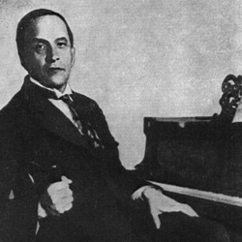
«Пение - жизненная основа музыки».
К. Игумнов

Slide 2
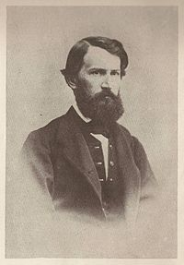
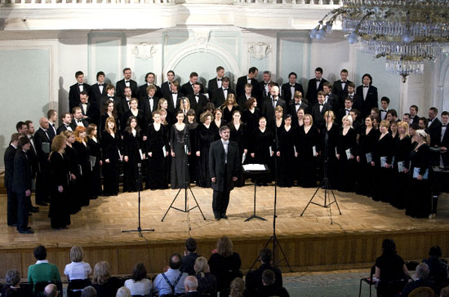
«В песне, а особенно хоровой, есть вообще не только нечто оживляющее и освежающее человека, но что-то организующее и располагающее к дружному делу».
К.Д. Ушинский

Slide 4
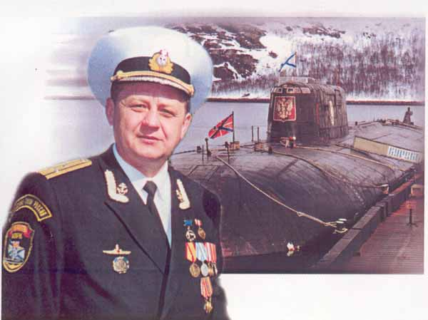
Геннадий Петрович Лячин

Slide 5
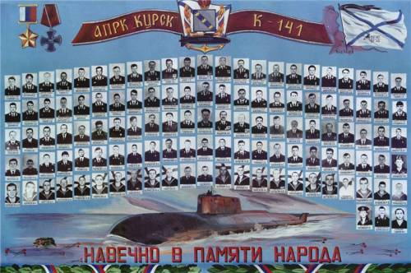

Slide 6
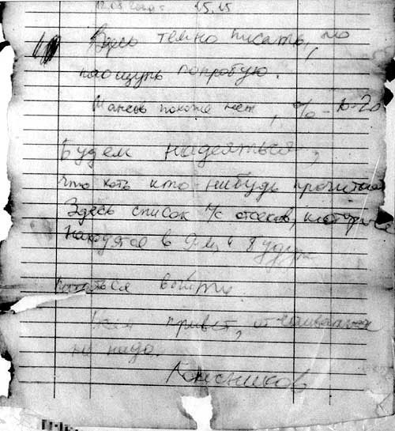

Slide 7
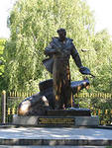
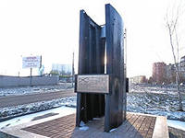
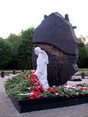
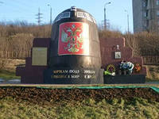

Slide 8
Памяти АПЛ «Курск»
Рассекая волну по открытому морю идёт
К – 141, АПЛ, наша грозная сила.
И на «Курске» команда привычную вахту несёт,
Защищая подводный рубеж необъятной России.
Вдруг раздался удар!
Лодка вздрогнула , в бездну ушла,
В ту морскую пучину, с которой годами дружила.
И ударясь о грунт, как подранок она не смогла,
Приподняться наверх и спасти тех, кого так любила.

Slide 9
ПРИПЕВ: Так давайте, люди, стоя Память всех почтим Героев – Офицеров и матросов, мичманов – альбатросов! Что на «Курске» служили, свою жизнь - не дожили. Опустите знамена, Вспомним всех – поименно!

Slide 10
Чайки с криком летят над волною, их крик – не простой, Слышен плач на Руси состраданья и горечь людская, Не дождется седая старушка сыночка домой, Не отпустит его на побывку пучина морская. Всем известны теперь широта, долгота, глубина, И «Видяево» – база, откуда они уходили, И нам хочется верить, что наша родная страна Не забудет героев – подводников нашей России!

Slide 11
ПРИПЕВ: Так давайте, люди, стоя Память всех почтим Героев – Офицеров и матросов, мичманов – альбатросов! Что на «Курске» служили, свою жизнь - не дожили. Опустите знамена, Вспомним всех – поименно!

Slide 12
Спасибо за работу!

